Slide 1
Fotovoltaické panely na plochých střechách z EPS
Nejnovější vývoj v oblasti požární bezpečnosti
Konference ČERVENÝ KOHOUT 2026
Dr. Emanuela Gallo / Ing. Pavel Zemene, Ph.D.

Slide 2
PV panely na plochých střechách a požární bezpečnost
S rostoucím požadavkem na solární energii rostou i požadavky na bezpečná fotovoltaická řešení na plochých střechách.
Od roku 2026 musí být nové komerční a veřejné budovy, od roku 2027 renovované stávající budovy a nejpozději do roku 2029 nové obytné budovy vybaveny fotovoltaickými systémy.
Průmyslové ploché střechy díky své velké ploše a přístupnosti nabízejí pro to ideální podmínky. Staví však také před projektanty nové výzvy v oblasti požární bezpečnosti.

Slide 3
PV panely na plochých střechách a požární bezpečnost
Požáry fotovoltaických systémů ve skutečnosti nezpůsobuje střešní konstrukce, ale elektrické závady: poškozené kabely, vadné konektory, uvolněné svorky nebo přehřáté střídače.
Zatížení větrem a sněhem může tato rizika dále zvýšit.
Pojišťovny proto doporučují kvalitní plánování, profesionální instalaci, certifikované komponenty a pravidelnou údržbu.

Slide 4
PV panely na plochých střechách a požární bezpečnost
Evropské sdružení EPS (EUMEPS) spolu s Německým sdružením EPS (IVH), provedlo sérii velkorozměrových požárních testů pod expertním dohledem (KIWA a DBI).
Konstrukce plochých střech s různými izolačními materiály a hydroizolačními membránami byly testovány za typického požárního namáhání fotovoltaiky.
Výsledky jasně ukazují, že rozhodujícím faktorem pro chování při požáru není typ izolačního materiálu, ale struktura vrstev nad izolací – zejména hydroizolační membrány a separační a ochranné vrstvy.

Slide 5
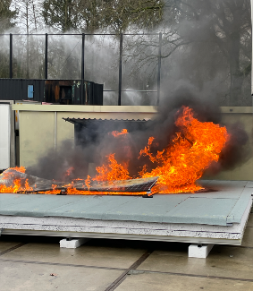
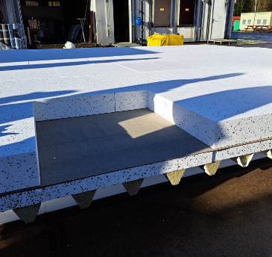
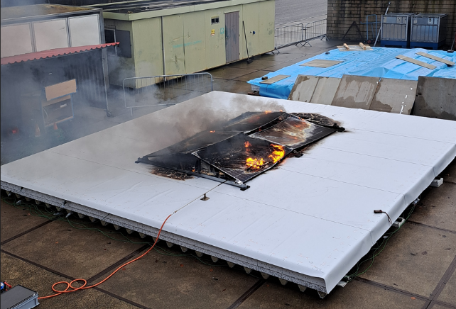
02|
VELKOPLOŠNÁ POŽÁRNÍ ZKOUŠKA
        Metodika
        Kritéria

Slide 6
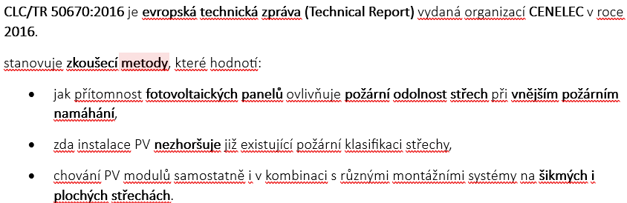

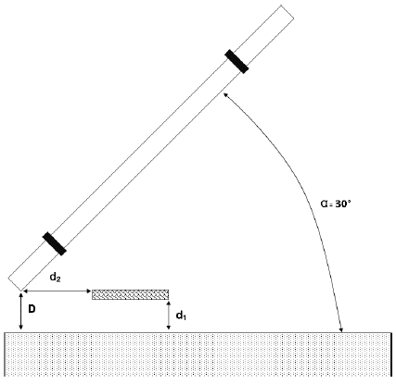

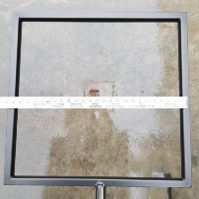
02| Metodika
Nastavení a postup
    Zkouška podle CLC/TR 50670:2016 – Vnější požární zatížení střech v kombinaci s fotovoltaickými panely.
          MINIMÁLNÍ VZDUCHOVÁ MEZERA
          SADA 12 FOTOVOL-TAICKÝCH PANELŮ
          SNÍŽENÝ ÚHEL (15°)
          PANELY SKLO - FÓLIE
          15kW PLYNOVÝ HOŘÁK,
          10 min
          VÝCHODO-ZÁPADNÍ KONFIGURACE
          VELIKOST STŘECHY 7 m x 7 m

Slide 7
02| Metodika
Nastavení a postup
    Zkouška podle CLC/TR 50670:2016 – Vnější požární zatížení střech v kombinaci s fotovoltaickými panely.
NEJHORŠÍ PŘÍPAD:
Tato konfigurace zesiluje akumulaci tepla a ohně mezi moduly a povrchem střechy.
          MINIMÁLNÍ VZDUCHOVÁ MEZERA
  Test proveden na základě doporučení pojišťoven.
  Postup testování není standardizován, ale byl zvolen tak, aby bylo možné získat srovnatelné výsledky s testy prováděnými v jiných odvětvích.
          SNÍŽENÝ ÚHEL (15°)
          PANELY SKLO - FÓLIE
  Parametry:
  Poškození střechy
  Teplota uvnitř vrstvy
  Horizontální šíření ohně
  Pronikání ohně
          VÝCHODO-ZÁPADNÍ KONFIGURACE
          VELIKOST STŘECHY 7 m x 7 m

Slide 8
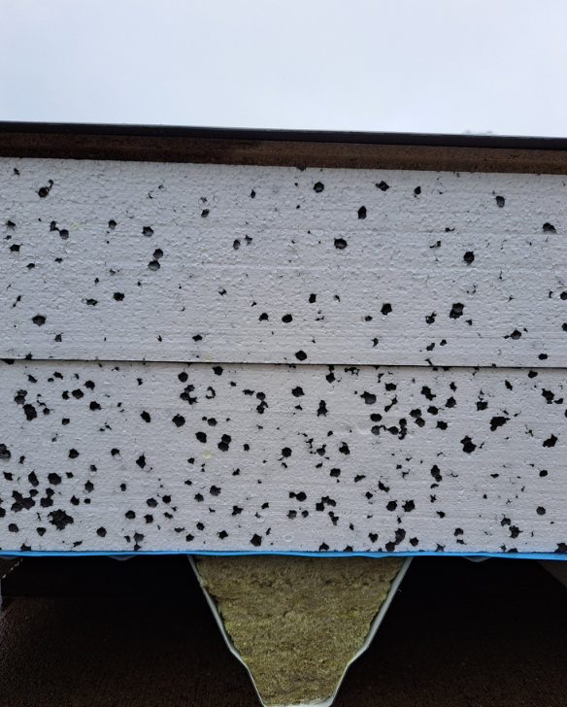
03|
NAVRŽENÁ ŘEŠENÍ
        Řešení 1, Skelné rouno
        Řešení 2, cementová deska

Slide 9

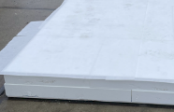
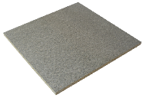

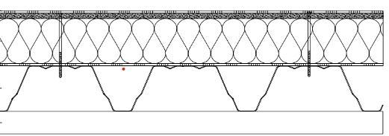
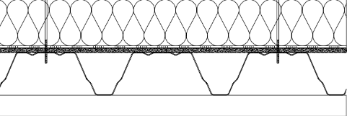
03| Řešení
Navrhovaná řešení
Řešení 1 – Skelné rouno
Řešení 2 – Cementová dřevotřísková deska
Skelné rouno (dvě vrstvy)
Třída reakce na oheň EN 13501-1 | A2-s1, d0
Tloušťka | 1,25 mm
Objemová hmotnost | 120 g/m²
Cementová dřevotřísková deska
Třída reakce na oheň EN 13501-1 | A2-s1, d0
Tloušťka | 12 mm
Objemová hmotnost | 16,8 kg/m²

Slide 10
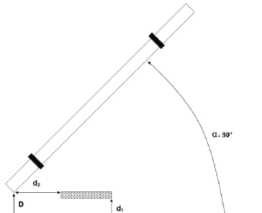


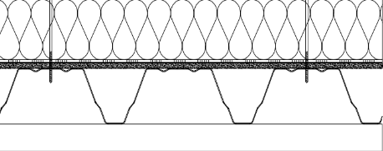
03| Řešení
Řešení 1 – Skelné rouno, dvojitá vrstva
Vrstvy shora dolů:
  PVC fólie (1 vrstva)
  Skelné rouno (2 vrstvy)
  EPS izolace, DAA pro střechy (DIN 4108-10)
  PE fólie jako parozábrana
  Cementová dřevotřísková deska (12 mm)
  Ocelový trapézový plech

Slide 11
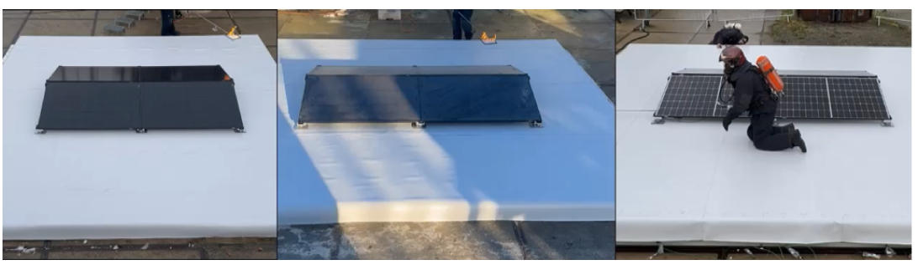
03| Řešení
Řešení 1 – Skelné rouno, dvojitá vrstva
A2-skleněné rouno,
Jedna vrstva
A2-Skelné rouno,
křížová vazba
A2-Skelné rouno,
dvě vrstvy
1
2
3
🎥Video

Slide 12
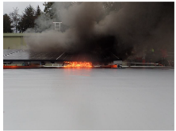
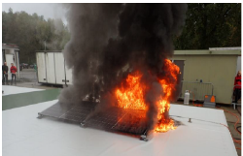
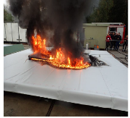
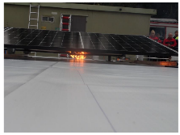
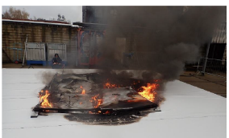
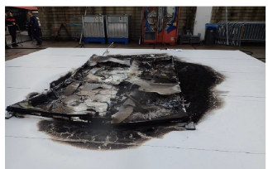
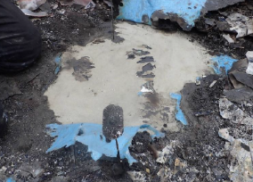
03| Řešení
Řešení 1 – skleněné rouno, dvojitá vrstva
  Čas 0
  Hořák zapnutý
  Šíření ohně
2 min
10 min
15
  Zapálení
  Hořák VYPNUTÝ
  Samovolné uhašení
*Předběžné výsledky se 4 fotovoltaickými moduly
Dr. Emanuela Gallo

Slide 13
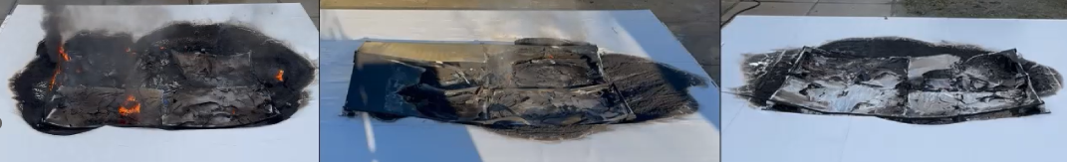
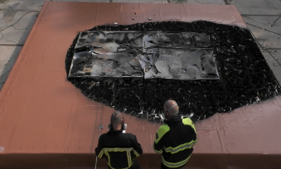
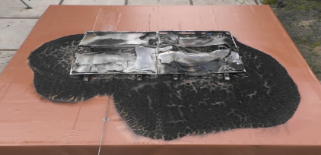
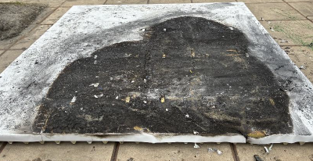
03| Řešení
Řešení 1 – Porovnání po ukončení zkoušky
A2-skleněné rouno,
Jedna vrstva
A2-Skelné rouno,
křížová vazba
A2-Skelné rouno,
dvě vrstvy
1
2
3
EPS
EPS
EPS
MW
PIR
MW
Výsledky PIR a MW od PU Europe
MW (test Eumeps)
*https://www.pu-europe.eu/wp-content/uploads/2023/08/Factsheet-24E-Fire-performance-of-thermal-insulation-products-in-end-use-conditions_Comparative-fire-tests-PIR-MW-under-PV-systems.pdf

Slide 14
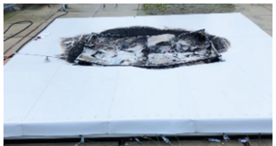
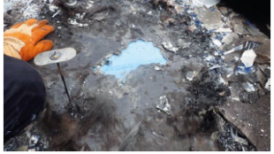
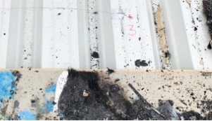
03| Řešení
Řešení 1 – Klíčové závěry
Použití skleněného rouna s maximálním překrytím snižuje horizontální šíření plamenů na plochých střechách.
Během zkoušky (60 minut) se oheň sám uhasil.
Po odstranění hydroizolace, skleněného rouna a zbytků EPS byla viditelná nepoškozená parotěsná fólie (modrá).
Cementová dřevotřísková deska, instalovaná jako spodní vrstva ploché střechy, zabraňuje pronikání ohně střechou do budovy. Trapézový ocelový plech byl také nepoškozený.

Slide 15
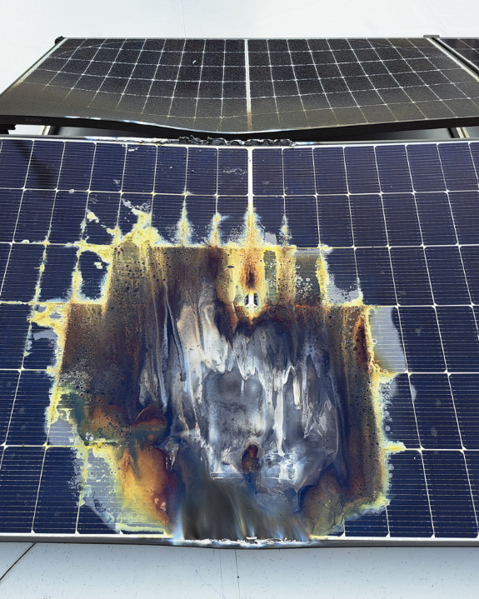
03|
NAVRŽENÁ ŘEŠENÍ
        Řešení 1, Skelné rouno
        Řešení 2, Cementová deska

Slide 16
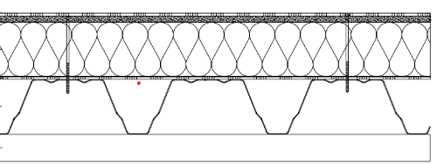
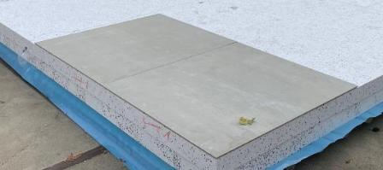
03| Řešení
Řešení 2 – Cementová dřevotřísková deska
Vrstvy shora dolů:
  PVC fólie (1 vrstva)
  Cementová dřevotřísková deska (A2, 12 mm)
  EPS izolace, DAA pro střechy (DIN 4108-10)
  PE fólie jako parozábrana
  Trapézový ocelový plech

Slide 17
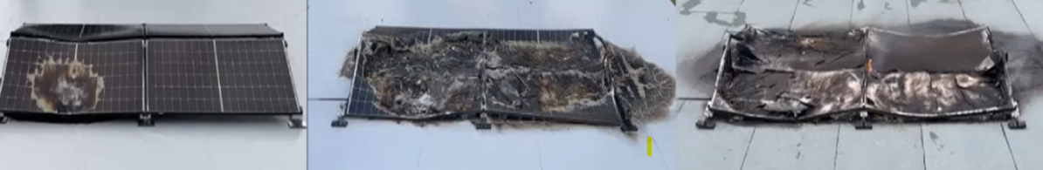
03| Řešení
Řešení 2 – Cementová dřevotřísková deska
🎥Video
1
2
3
PVC
PVC (2% sklon, vítr)
Bitumen (2% sklon, vítr)
*Předběžné výsledky se 4 fotovoltaickými moduly

Slide 18
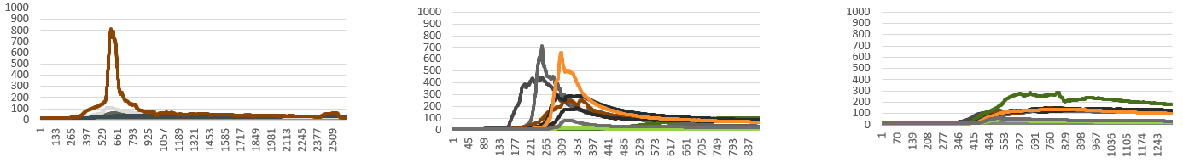
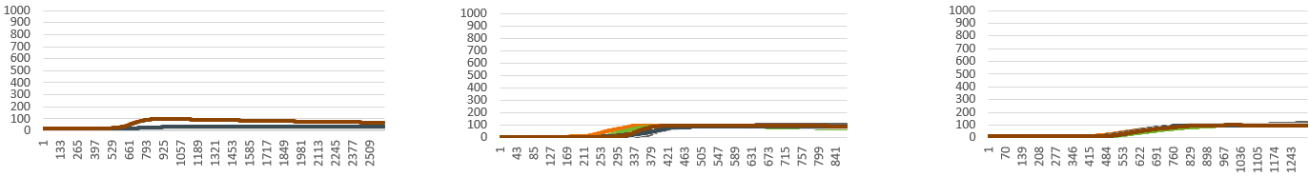
03| Řešení
Řešení 2 – Cementová dřevotřísková deska
PVC
PVC (2% sklon, vítr)
Bitumen (sklon 2 %, vítr)
1
2
3
Teploty na cementové desce A2
> 800 °C
> 700 °C
> 300 °C
Teploty pod deskou A2 (na EPS)
cca.100 °C
cca 100 °C
cca 100 °C

Slide 19
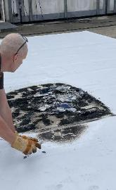
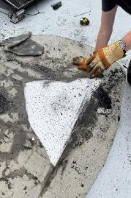
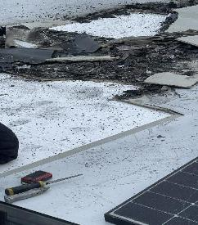
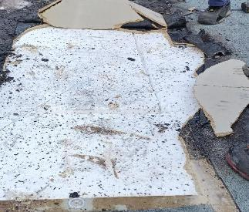
03| Řešení
Řešení 2 – Po zkoušce
PVC
PVC (2% sklon, vítr)
Bitumen (sklon 2 %, vítr)
1
2
3

Slide 20
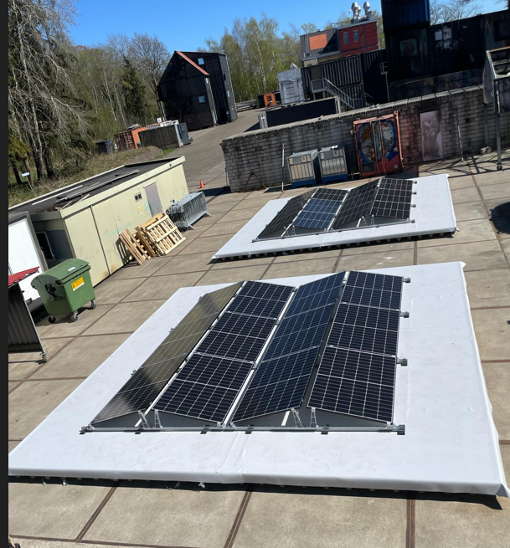
03|
NAVRŽENÁ ŘEŠENÍ
        Řešení 1, skleněné vlákno
        Řešení 2, cementová deska:
          A2 – cementová deska vs. A1 – izolace
          8 mm A2 – cementová deska
          6 mm A1- Cementová deska

Slide 21
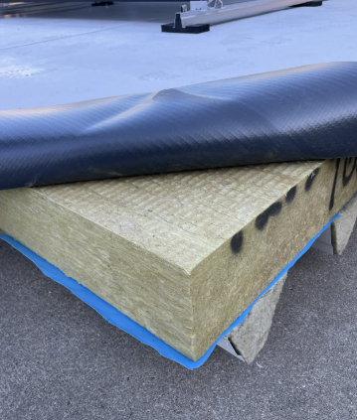
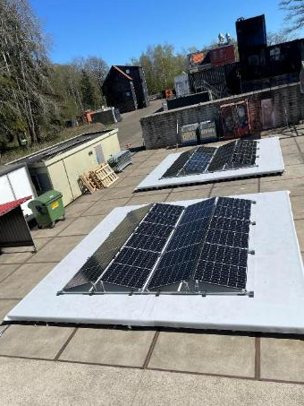
03| Řešení
Řešení 2 – Cementová dřevotřísková deska vs. MW
Na základě předběžných jednání s pojišťovnami byl počet fotovoltaických panelů zvýšen na 12 modulů.
Cílem bylo simulovat náročnější a realističtější nastavení.
Srovnání s plně nehořlavou střechou A1.

Slide 22
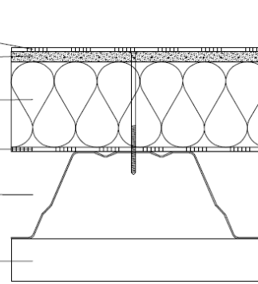
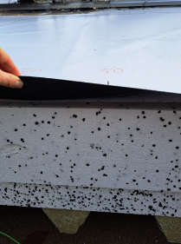
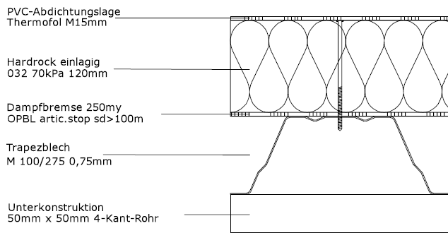

03| Řešení
Řešení 2 – Cementová dřevotřísková deska vs. MW
1
2
EPS + deska A2
A1-MW
Vrstvy shora dolů:
  PVC fólie (1 vrstva)
  Cementová dřevotřísková deska (A2, 12 mm)
  EPS izolace, DAA pro použité střechy (DIN 4108-10)
  PE fólie jako parozábrana
  Trapézový ocelový plech
  PVC fólie (1 vrstva)
  MW, 120 mm
  PE fólie jako parozábrana
  Trapézový ocelový plech

Slide 23
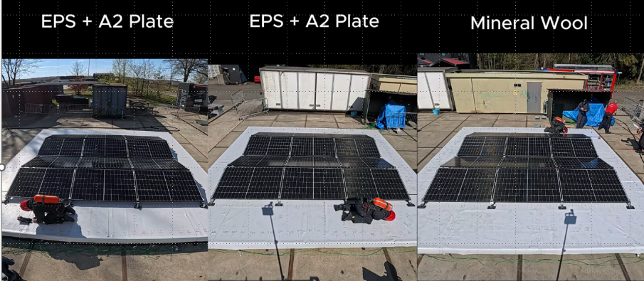
03| Řešení
Řešení 2 – Cementová dřevotříska vs. MW
🎥Video
Dr. Emanuela Gallo

Slide 24
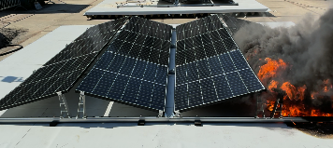
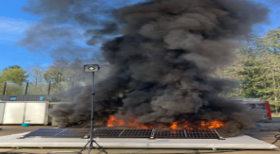
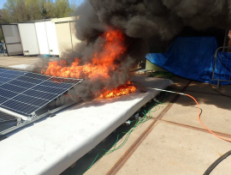
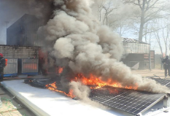
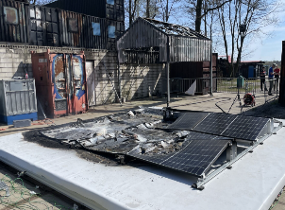



03| Řešení
A1 – Izolace z minerální vlny
Intenzivní hoření po zapálení
Oheň sílí, je třeba jej uhasit (11 min)
Požární škody na střeše
Požární škody na MW
Dr. Emanuela Gallo

Slide 25


03| Řešení
A2-Cementová dřevotřísková deska vs A1-MW
1
EPS + deska A2
2
A1-MW
> 900 °C
< 100 °C

Slide 26


03| Řešení
Řešení 2 – Cementová dřevotřísková deska vs. MW
Cementová dřevotřísková deska bezpečně:
Zabraňuje vertikálnímu šíření ohně do střechy.
Zmírňuje horizontální šíření ohně po střeše rozptylováním tepelné energie a snižováním zpětného záření způsobeného fotovoltaickými panely.
Zabraňuje vznícení a trvalému hoření hydroizolační membrány.
Střecha MW:
Požár se rychle rozšířil a během 5 minut se stal nekontrolovatelným.
Plynový hořák musel být z testu odstraněn, aby nedošlo k explozi plynového potrubí. Požár střechy musel být z bezpečnostních a ekologických důvodů uhašen po 11 minutách.

Slide 27
03|
NAVRŽENÁ ŘEŠENÍ
        Řešení 1, skleněné rouno
        Řešení 2, cementová deska:
          A2 – cementová deska vs. A1 – izolace
          8 mm A2 – cementová deska
          6 mm A1- Cementová deska

Slide 28

03| Řešení
Tloušťka a materiály
Produkt | Tloušťka | Složení materiálu | Vlastnosti | Třída reakce na oheň
Cetris | 8 mm | Dřevěná vlákna spojená portlandským cementem | Omezená hořlavost, nízká kouřivost, žádné hořící kapky | A2-s1,d0
Aquapanel | 6 mm | Portlandský cement, lehké anorganické kamenivo, výztuž ze skelných vláken | Vysoká požární odolnost, žádné hořící kapky, minimální kouřovost | A1

Slide 29

03| Řešení
Závěry: Cementová dřevotřísková deska
Cementové desky o tloušťce 8 mm a 6 mm:
Omezily horizontální šíření ohně tím, že zabránily trvalému hoření hydroizolační fólie.
Omezily vertikální šíření ohně do střechy.
Požár na střeše se sám uhasil během zkoušky.
Poškozen byl pouze jeden fotovoltaický modul.
Parotěsná zábrana a ocelová konstrukce zůstaly nepoškozené.

Slide 30
04|
ZÁVĚR A DALŠÍ PRÁCE
        Dostupná dokumentace
        Hlavní body a perspektivy
        Další aktivity

Slide 31



04| Závěry
Dostupná dokumentace
Zpráva DBI – shrnutí všech provedených experimentů včetně vyhodnocení dat a teplot

Slide 32






04| Závěry
Dostupná dokumentace
🔗Více informací zde:
https://eumeps.eu/images/_sie/sie-publications/2025-02-pv-panels/2025-factsheet-pvpanels-cement.pdf
https://eumeps.eu/eumeps-newsroom-sie/publications/pv-systems-on-eps-flat-roofs-reduced-fire-spread-through-glass-fleece-installation

Slide 33
04|
ZÁVĚR A DALŠÍ PRÁCE
        Dostupná dokumentace
        Hlavní body a perspektivy
        Další aktivity

Slide 34
Hlavní body a výhled
Očekává se, že počet střešních fotovoltaických (PV) systémů výrazně vzroste.
Tento trend zvyšuje potenciální riziko požáru a s ním spojené riziko pro pojišťovny.
Cementové desky představují efektivní a jednoduché stavební řešení pro lehké průmyslové střechy, které pomáhá minimalizovat riziko poškození – nezávisle na typu použité hydroizolace nebo izolace střechy.

Slide 35
Děkuji za pozornost

